Slide 1
PERKULIAHAN KE 8
HASIL KUNJUNGAN KE CRI

Slide 2
COMBINE sebagai sebuah NGO yang bergerak di bidang TI mempunyai fokus pada pengembangan Sistem Informasi Desa.
Pengembangan TI menggunakan pengelolaan data berbasis web.
SID yang dikembangkan digunakan untuk:
  Perencanaan pembangunan
  Keterbukaan informasi publik
  Pendataan
  Pelayanan publik

Slide 3
Pengembangan SID di DIY di lakukan di Kabupaten Kota , seperti Kabupaten Bantul, Kabupaten Kulon Progo, Kabupaten Sleman, Kabupaten Gunung Kidul, dan Kota Yogyakarta.
Hasil pemantauan dan pendampingan Combine, Kabupaten yang konsisten dalam penerapan SID adalah Kabupaten Gunung Kidul

Slide 4
Pengembangan SID di Kabupaten Gunung Kidul sudah pada tahap pemanfaatan data berbasis TI untuk peng-update an data penduduk, perencanaan pembangunan, program pembangunan desa, pengambilan kebijakan melalui Perdes.

Slide 5
Tantangan dan Rintangan dalam SID
Keamanan data
Pengadaan perangkat SID
  Kondisi Geografis→ disiasati dengan kerjasama dengan pemerintah suprastruktur di atas desa
  Pengadaan Jaringan

Slide 6
Latihan pengisian data
Dapat membuka
https://demo.opensid.info/index.php/hom_sid
Username: admin
Password: sid304

Slide 7
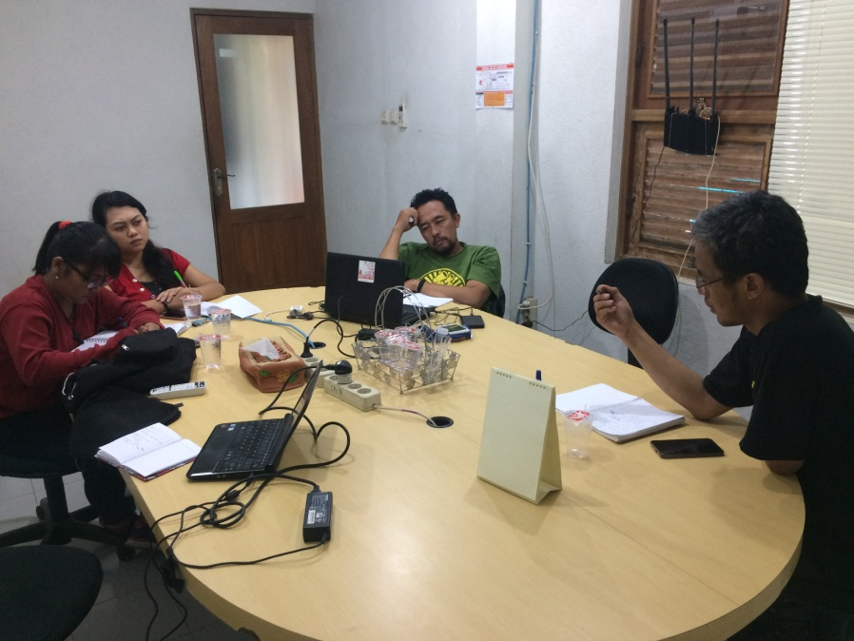
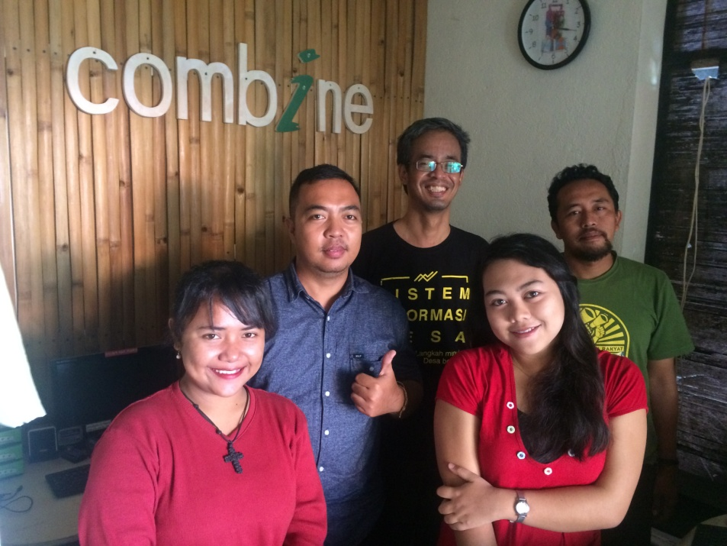
Dokumentasi

